Slide 1

BÀI 13a.
HOÀN THIỆN BẢNG TÍNH QUẢN LÍ TÀI CHÍNH GIA ĐÌNH

Slide 2
MỤC TIÊU
1
Tạo trang tính tổng hợp thông tin thu, chi gia đình
2
Hoàn thiện bảng tính quản lí tài chính gia đình

Slide 3
KHỞI ĐỘNG

Slide 4

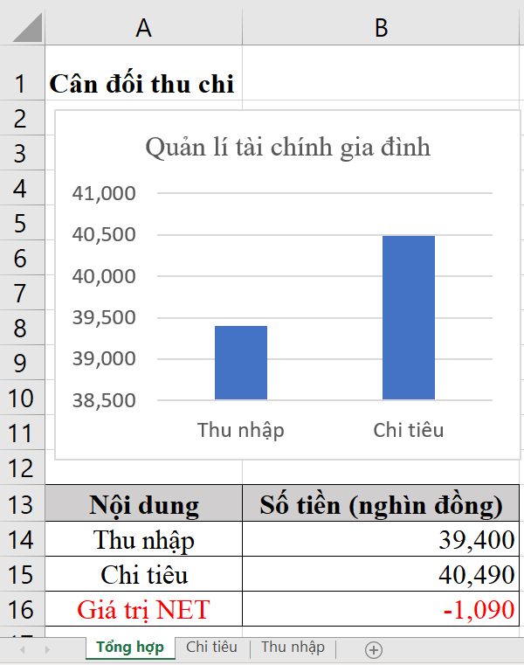

Slide 5
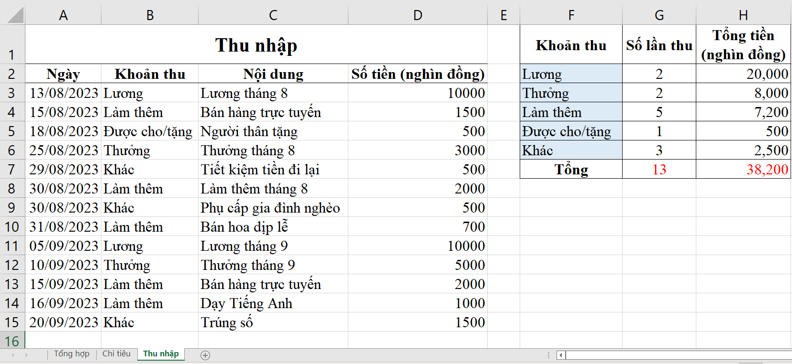
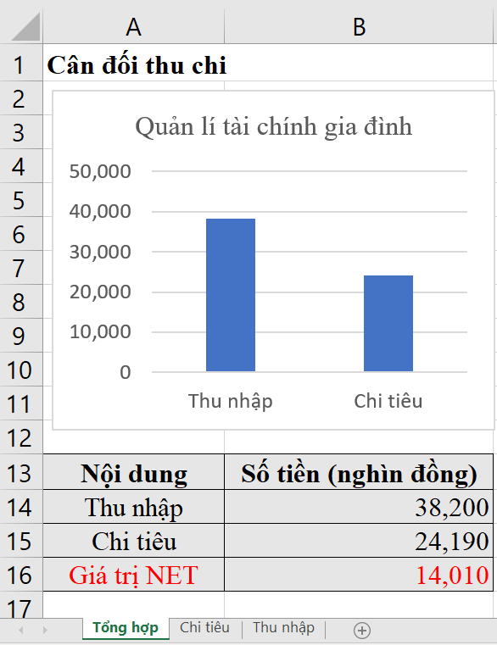
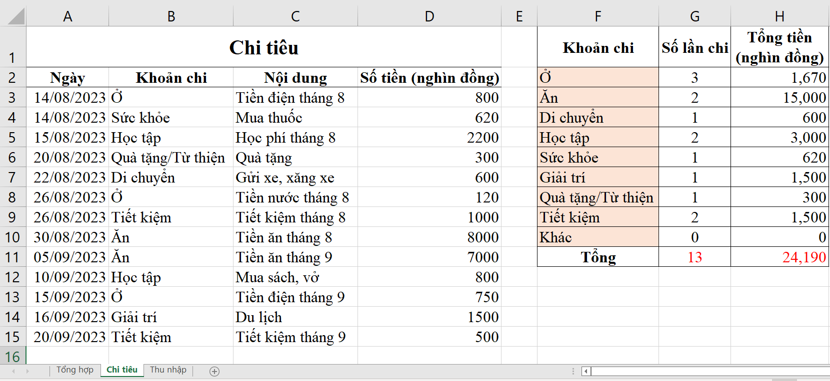
1. TRANG TÍNH TỔNG HỢP DỮ LIỆU TÀI CHÍNH GIA ĐÌNH

Slide 6
1. TRANG TÍNH TỔNG HỢP DỮ LIỆU TÀI CHÍNH GIA ĐÌNH
Công thức dùng dữ liệu từ nhiều trang tính
Thêm tên trang tính và dấu “!” vào trước địa chỉ ô tính, khối ô tính
=‘Thu nhập’!H7

Slide 7
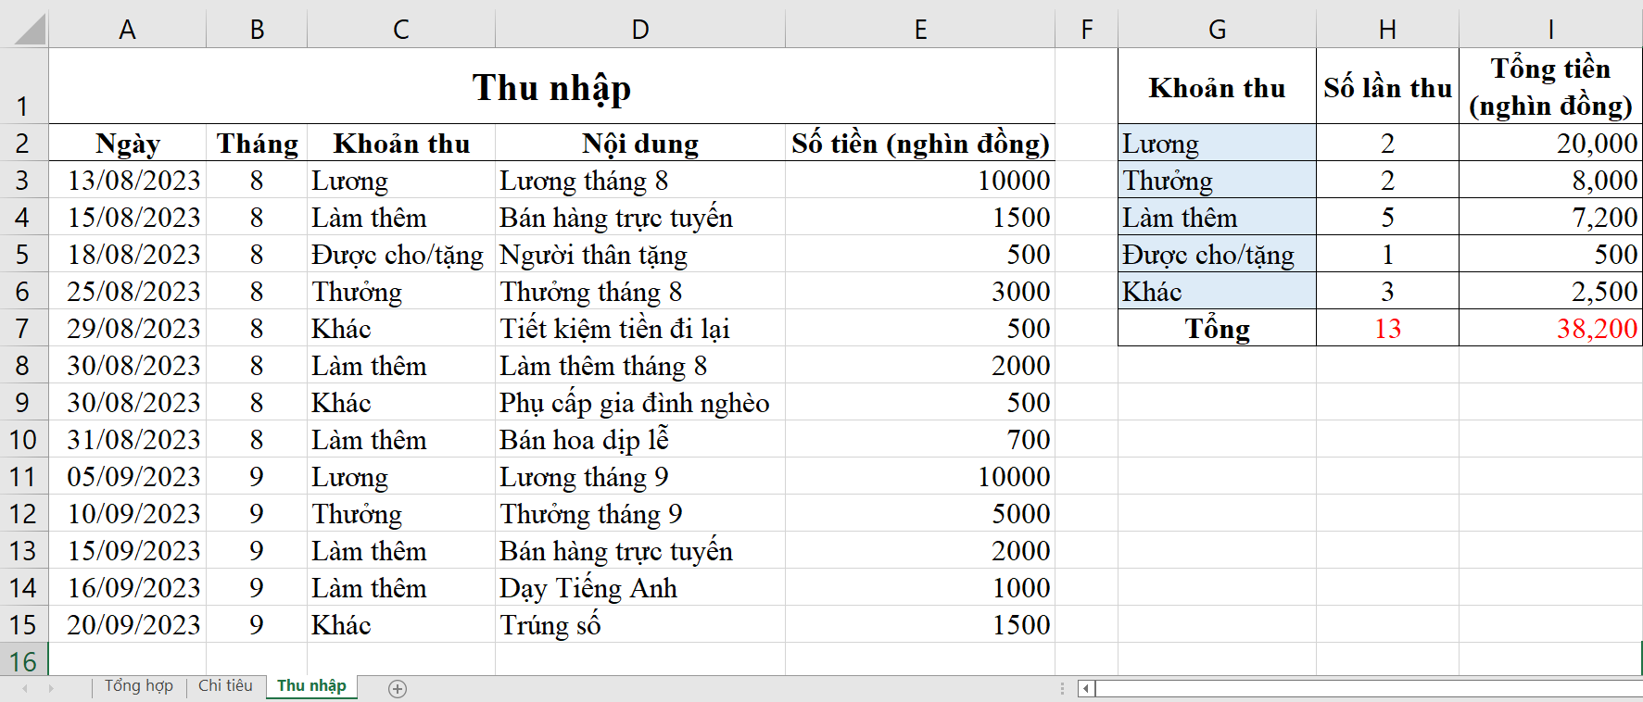
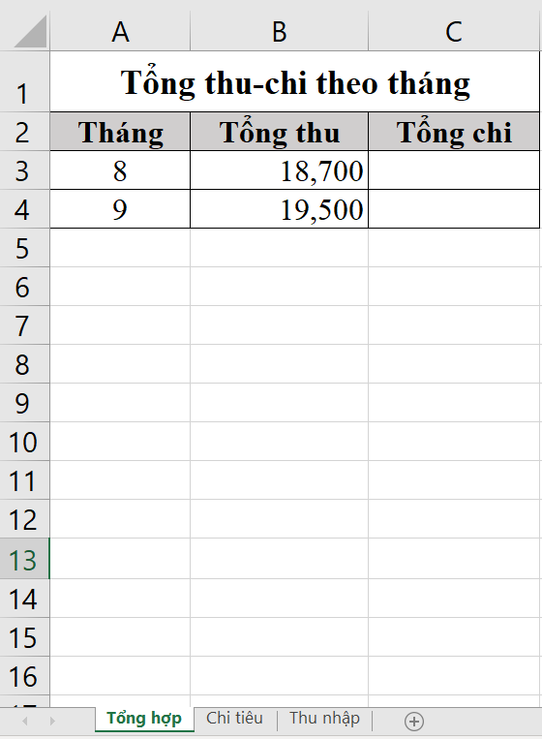
1. TRANG TÍNH TỔNG HỢP DỮ LIỆU TÀI CHÍNH GIA ĐÌNH
Công thức dùng dữ liệu từ nhiều trang tính
Thêm tên trang tính và dấu “!” vào trước địa chỉ ô tính, khối ô tính
=SUMIF(‘Thu nhập’!B3:B15,’Tổng hợp’!A3,’Thu nhập’!E3:E15)

Slide 8
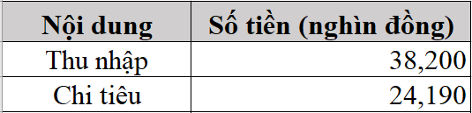
1. TRANG TÍNH TỔNG HỢP DỮ LIỆU TÀI CHÍNH GIA ĐÌNH
Vẽ biểu đồ trong trang tính
Bảng dữ liệu
Biểu đồ

Slide 9
1. TRANG TÍNH TỔNG HỢP DỮ LIỆU TÀI CHÍNH GIA ĐÌNH
Bảng tính điện tử giúp lưu trữ, cập nhật dữ liệu thu, chi
Biểu đồ giúp hiển thị trực quan, sinh động, dễ so sánh
Sử dụng bảng tính điện tử kèm biểu đồ giúp quản lí tài chính gia đình dễ dàng, kiểm soát chi tiêu hiệu quả

Slide 10
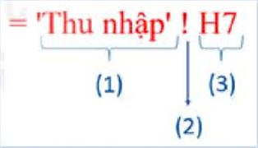
1. TRANG TÍNH TỔNG HỢP DỮ LIỆU TÀI CHÍNH GIA ĐÌNH
Hình 13a.4 là công thức lấy tổng tiền thu nhập từ trang tính Thu nhập đưa vào trang Tổng hợp. Hãy ghép mỗi cụm từ Địa chỉ ô, Tên trang tính, Dấu chấm than vào vị trí tương ứng sao cho phù hợp.
Trong một bảng tính có chứa nhiều trang tính, nếu công thức tham chiếu đến địa chỉ ô ở một trang tính khác, thì địa chỉ ô đó gồm những thành phần gì?
1.
(1): Tên trang tính
(2): Dấu chấm than
(3): Địa chỉ ô
2.
Nếu công thức tham chiếu đến địa chỉ ô ở một trang tính khác, thì địa chỉ ô đó sẽ gồm: Tên trang tính ! Địa chỉ ô

Slide 11
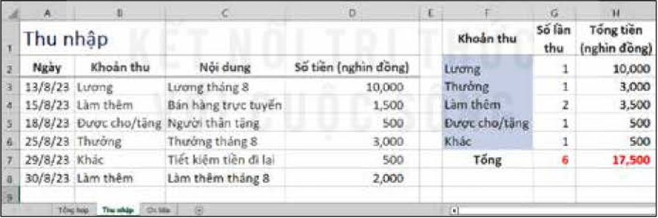
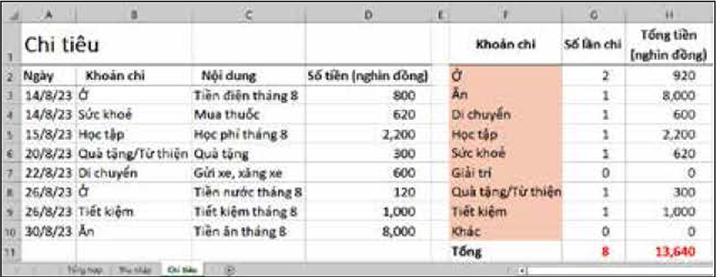
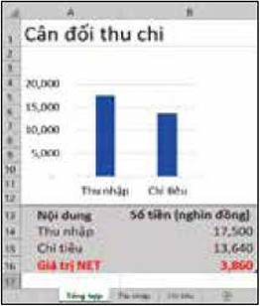
2. THỰC HÀNH: HOÀN THIỆN BẢNG TÍNH QUẢN LÍ TÀI CHÍNH GIA ĐÌNH
Nhiệm vụ
Tính tổng thu nhập và chi tiêu, bổ sung trang tính Tổng hợp để cân đối thu, chi như Hình 13a.1, Hình 13a.2, Hình 13a.3.
=SUM(H2:H6)
Hướng dẫn
a) Tính tổng số tiền trong trang tính Thu nhập và Chi tiêu
b) Tạo trang tính Tổng hợp
=SUM(H2:H10)
=‘Thu nhập’!H7
=‘Chi tiêu’!H11
=B14-B15

Slide 12
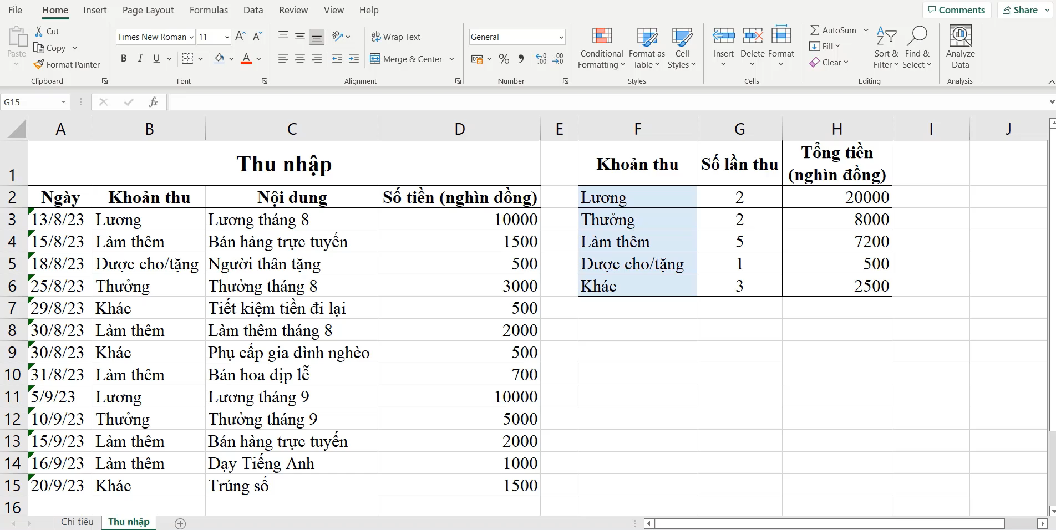
2. THỰC HÀNH: HOÀN THIỆN BẢNG TÍNH QUẢN LÍ TÀI CHÍNH GIA ĐÌNH
a) Tính tổng số tiền trong trang tính Thu nhập và Chi tiêu

Slide 13
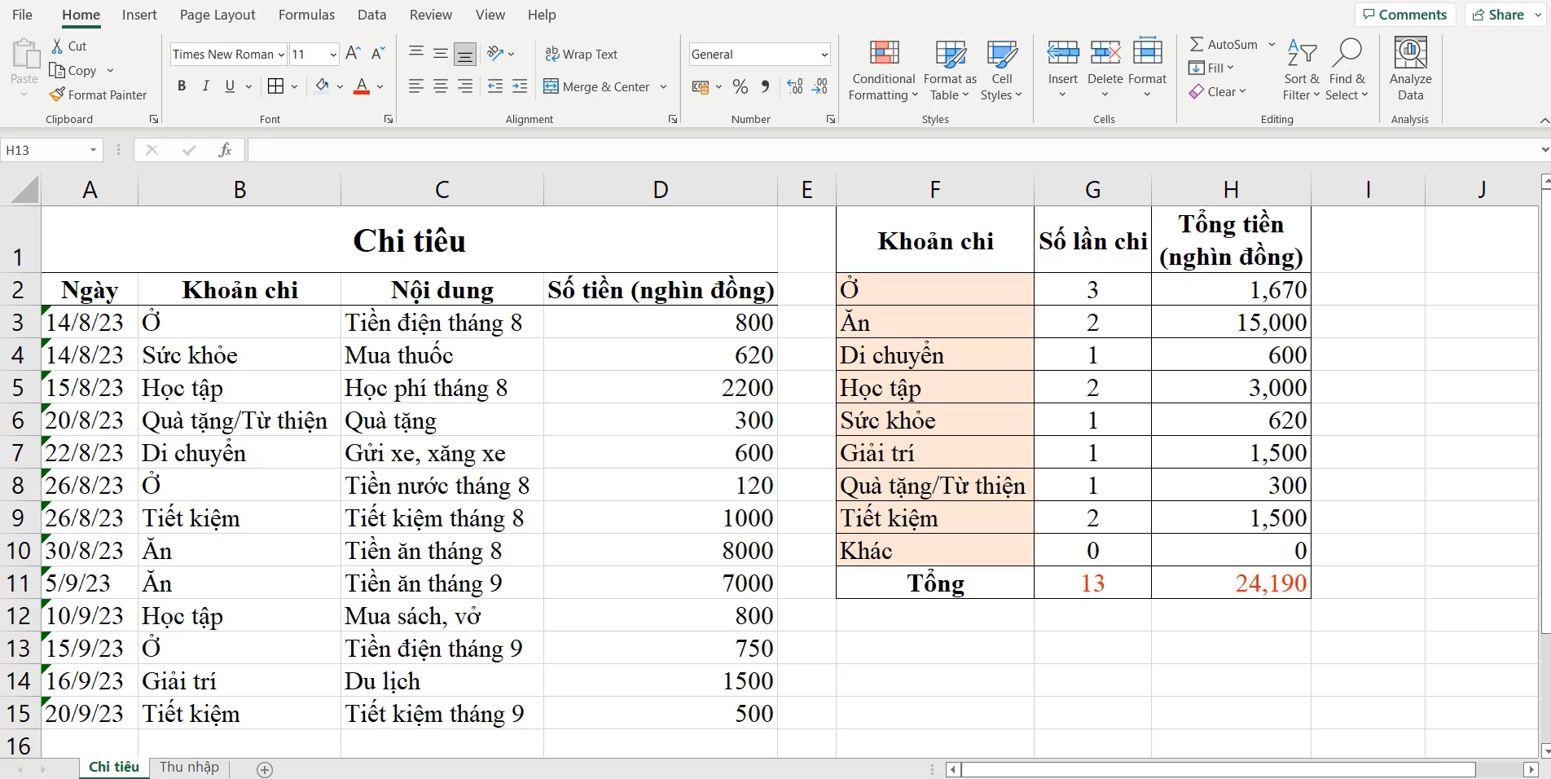
2. THỰC HÀNH: HOÀN THIỆN BẢNG TÍNH QUẢN LÍ TÀI CHÍNH GIA ĐÌNH
b) Tạo trang tính Tổng hợp

Slide 14
LUYỆN TẬP

Slide 15
Em hãy bổ sung một số dòng dữ liệu thu, chi của gia đình vào cả hai trang tính Thu nhập và Chi tiêu. Hãy sửa lại các công thức ở trang tính Thu nhập và Chi tiêu để công thức đúng với vùng dữ liệu mới sau khi bổ sung dữ liệu. Quan sát để thấy dữ liệu đã được cập nhật tự động vào trang tính Tổng hợp. Từ Giá trị NET trên trang tính Tổng hợp, em hãy đánh giá tình hình tài chính hiện tại của gia đình và đề xuất những điều chỉnh chi tiêu sao cho phù hợp.

Slide 16
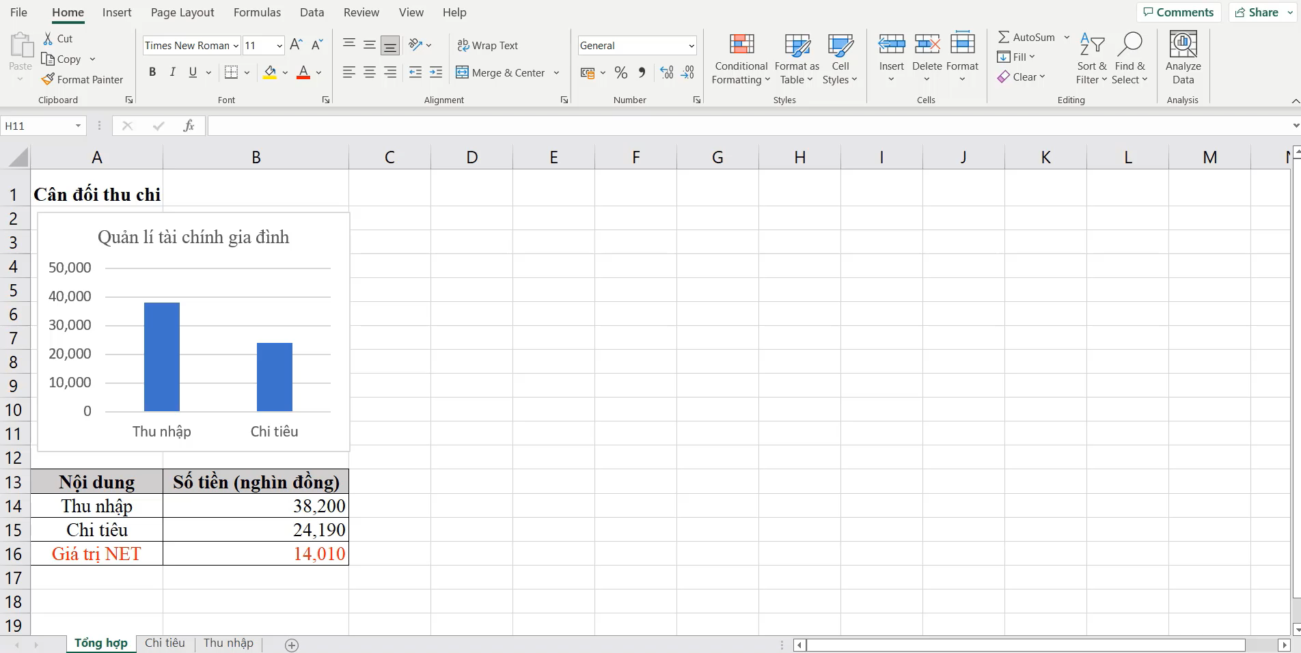
LUYỆN TẬP
Bổ sung dữ liệu và điều chỉnh công thức trong bảng tính TaiChinhGiaDinh

Slide 17
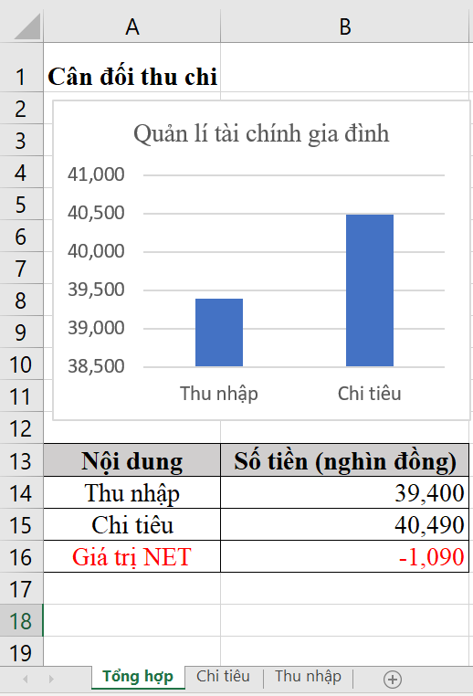
LUYỆN TẬP
Đánh giá: Chi tiêu nhiều hơn Thu nhập dẫn đến thâm hụt tài chính, có khả năng nợ nần
Đề xuất: tăng thu nhập hoặc giảm chi tiêu
Bổ sung dữ liệu và điều chỉnh công thức trong bảng tính TaiChinhGiaDinh

Slide 18
VẬN DỤNG

Slide 19
Em hãy tạo trang tính Tổng hợp tương tự như trong bảng tính quản lí tài chính gia đình để cân đối kinh phí cho dự án Triển lãm tin học, trong đó tiền thu được lấy từ trang tính lưu các khoản thu, tiền chi được lấy từ trang tính lưu các khoản chi của triển lãm. Dựa trên dữ liệu của trang Tổng hợp, hãy thảo luận với bạn để đánh giá tình hình kinh phí của dự án để có điều chỉnh phù hợp.

Slide 20
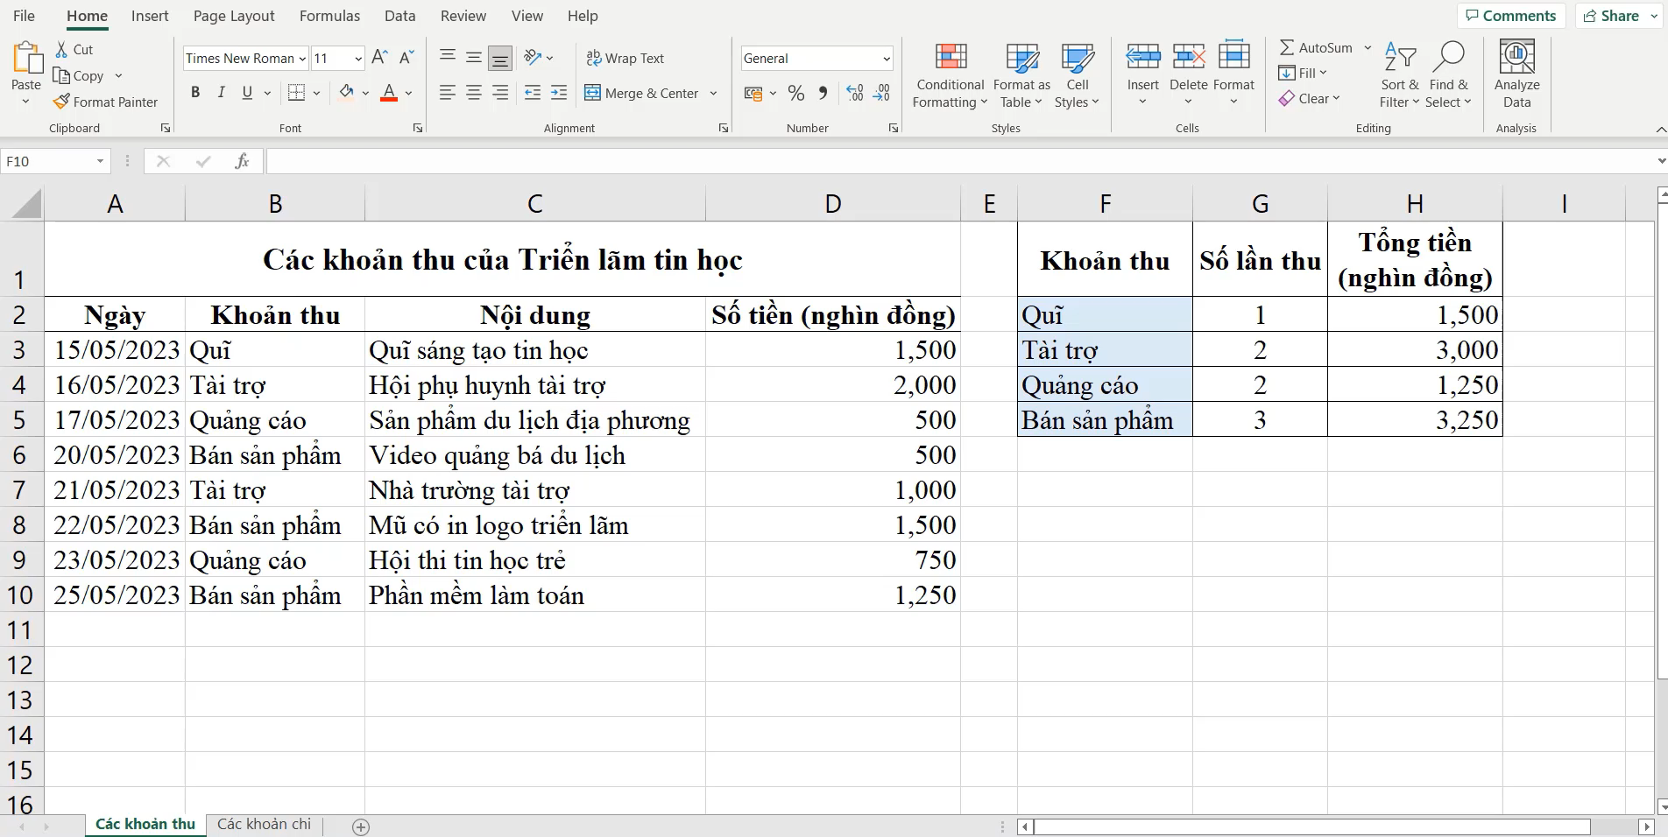
VẬN DỤNG
Tạo trang tính Tổng hợp cho dự án Triển lãm tin học

Slide 21
THANK YOU!

